Slide 1
struct
и немного про records

Slide 2
struct vs class
struct
class
передается значение
передается ссылка
по умолчанию размещается на стеке
исключение – упаковка
по умолчанию размещается в куче
defensive copy
При обращении к свойствам и методам mutable структуры, хранимой в readonly-поле, создается копия

Slide 3
модификаторы типа

Slide 4
ключевое слово readonly
make structs immutable again
поля и свойства - readonly
profit:
оптимизации компилятора
меньше багов из-за defensive copy
производительность
thread-safety

Slide 5
ключевое слово ref
может быть размещена только в куче
не может быть упакована
может храниться только в переменных и в другой ref struct
нельзя использовать в async, в итераторах, лямбдах или локальных методах

Slide 6
модификаторы типа

Slide 7
ключевое слово ref
вместо копирования передается ссылка
применимо к параметрам, свойствам и return value
значение может быть изменено извне

Slide 8
ключевое слово in
тот же самый ref, но immutable
значение не может быть изменено/переприсвоено
та же самая область применения
в return value и локальных переменных вместо in используется ключевое слово readonly ref

Slide 9
производительность

Slide 10
производительность: GC
не нужно аллоцировать место в heap
не нужно отслеживать ссылки
не нужно делать дефрагментацию памяти
исключение – упаковка (boxing)

Slide 11
производительность: копии
частые копирования – потенциальный bottleneck
defensive copy – тоже
нужно следить за размером структуры
по возможности использовать передачу ссылки

Slide 12
производительность: массивы
в массивах хранятся сами значения
все нужные данные лежат непрерывным участком
промахи в CPU кэш случаются реже

Slide 13
производительность: бенчмарки
dotnet-cheatsheet/structs/code/Benchmarks
namespace | type | mean | stddev | gen 0 | allocated
flat | class | 18.564 μs | 0.4812 μs | 22.9492 | 96,000 B
flat | struct | 1.630 μs | 0.0211 μs | - | -
flat | struct within | 1.627 μs | 0.0191 μs | - | -
array | class | 434,739.486 μs | 4,186.1347 μs | - | -
array | struct | 359,919.719 μs | 6,914.3816 μs | - | 1,384 B

Slide 14
применение

Slide 15
применение: рекомендации
все структуры рекомендуется делать readonly
меньше копирований
нет defensive copy
in-параметры для часто вызываемых методов на одних данных
свойства -> поля (особенно для mutable!)
размер < 16 байт
больше – можно, если осторожно

Slide 16
применение: кейсы
как параметр/возвращаемое методом значение
типы, похожие на примитивы
fluent api
обёртка над примитивами

Slide 17
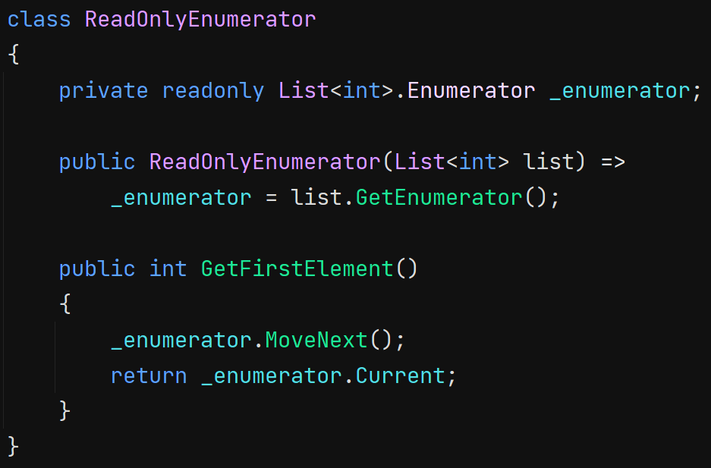
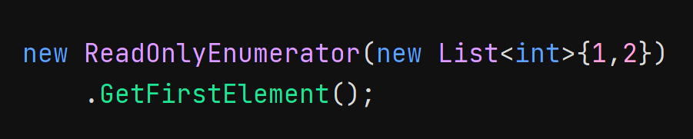
применение: defensive copy
пример defensive copy
результат – 0
_enumerator – mutable struct, вызов MoveNext() создает defensive copy

Slide 18
dotnet 6 features
можно переопределить безпараметрический конструктор
можно использовать оператор with со структурами
records могут быть struct

